Slide 1
Inteligentné mesto Singapur
Kurz: Inteligentní systémy (SIN)
Lukáš Dekrét, Dávid Bolvanský, 2019

Slide 2
Obsah prednášky
Inteligentné mesto
  Dimenzie inteligentného mesta
Mesto Singapur
  Ekonomika
  Doprava
  Životné prostredie a potravinová sebestačnosť
  Modernizácia obyvateľstva
  Riadenie
  Moderné bývanie
Literatúra

Slide 3
Inteligentné mesto
Efektívne využíva fyzickú infraštruktúru (cesty, zastavané oblasti) pomocou najmodernejších technológií ako je napríklad umelá inteligencia.
Účinne spolupracuje a komunikuje s miestnym obyvateľstvom pomocou technológie a elektronickej správy.
Rýchlo reaguje na meniace sa okolnosti v meste (nedostatok dôležitého zdroja ako je napríklad voda alebo potraviny, prírodné katastrofy).

Slide 4
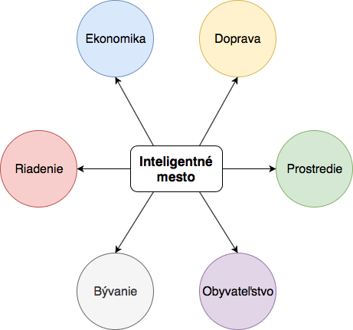
Dimenzie inteligentného mesta
Ekonomika
Doprava
Prostredie
Obyvateľstvo
Bývanie
Riadenie

Slide 5
Zoznam najinteligentnejších miest na svete
Londýn, New York, Amsterdam, Paríž, Reykjavík, Tokio, Singapur, Kodaň, Berlín, Viedeň
Mestá boli zoradené na základe dimenzií inteligentného mesta, ktoré boli užšie špecializované: obyvateľstvo, sociálna súdržnosť, ekonomika, prostredie, správa verejných vecí, územné plánovanie, medzinárodný dosah, technológia a doprava
Bral sa dôraz aj na to aby mestá boli konkurenčné vo viacerých dimenziách

Slide 6
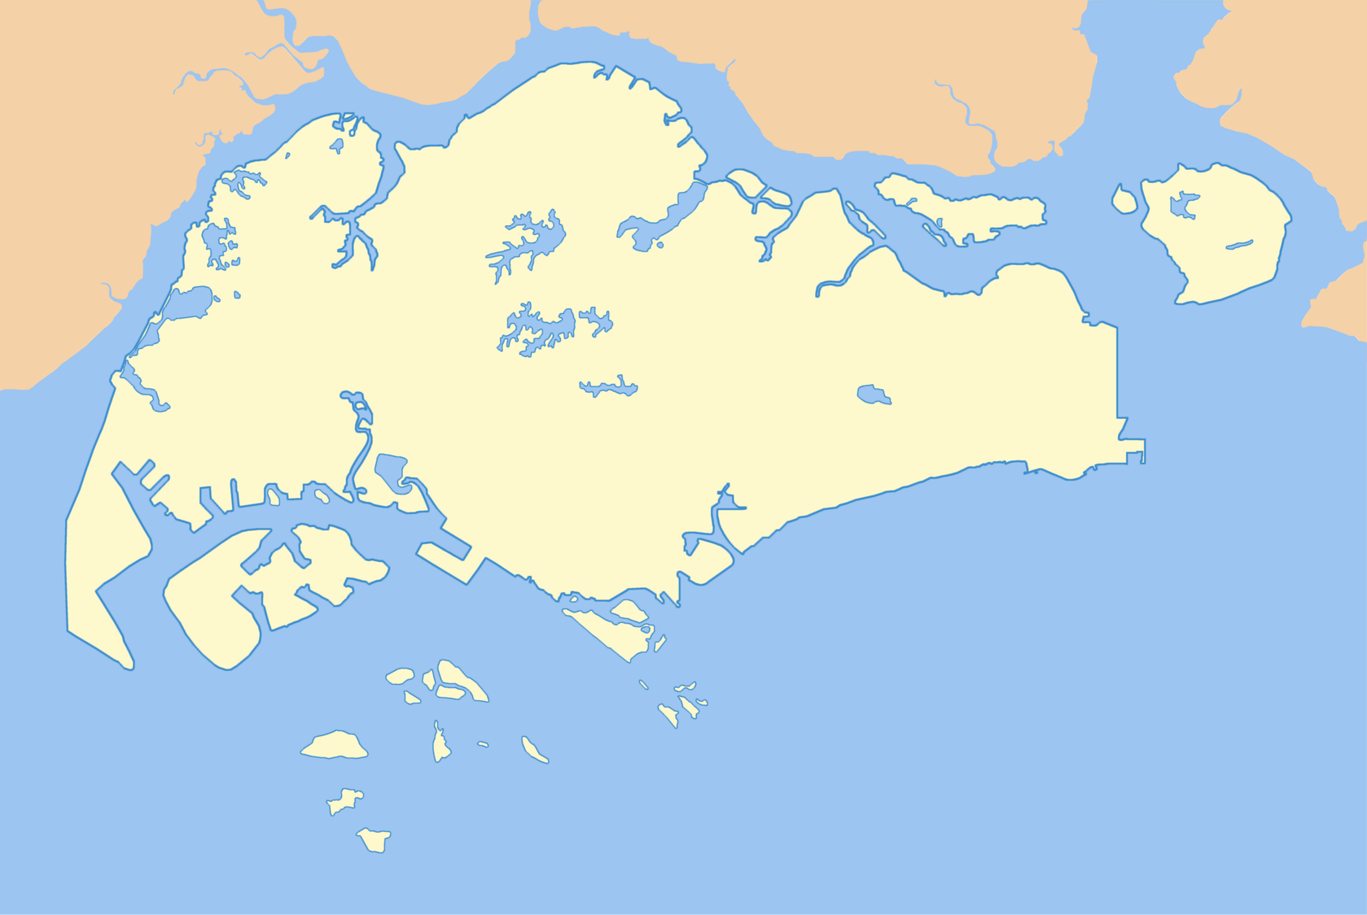
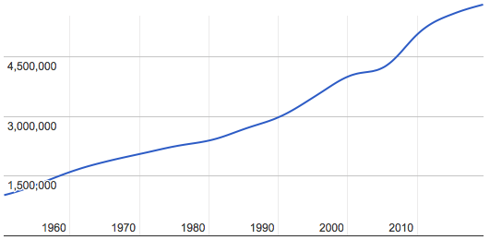
Mesto Singapur
Územie pozostáva z hlavného ostrova a 62 menších ostrovov. Po rozsiahlej rekultivácii pôdy je celkové územie 130 km^2.
Obyvateľstvo: 5,6 milióna.
Úradné jazyky: angličtina, malajčina, čínština a mandarínčina
Obrázok na ľavo znázorňuje nárast počtu obyvateľov a obrázok vpravo územie Singapuru

Slide 7
Ekonomika

Slide 8
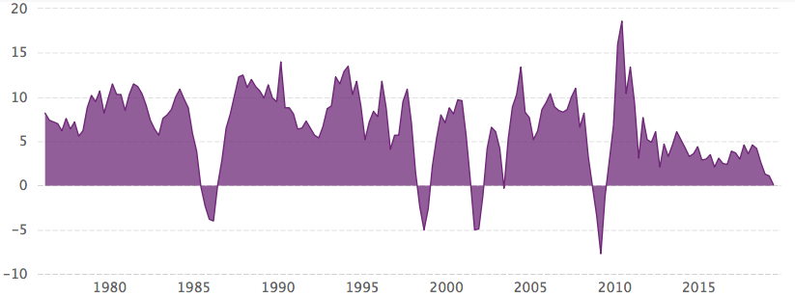
Ekonomika
Singapurske hospodárstvo je jedno z najotvorenejších na svete a má tretí najvyšší HDP na obyvateľa
Štátne podniky: Singapore Airlines, SingTel, ST Engineering, MediaCorp
Na obrázku je znázornený rast HDP v Singapure v percentách

Slide 9
Elektronické platby
V roku 2014 sa spustil v Singapure platobný systém FAST, ktorý umožňuje priame prevody v reálnom čase medzi spotrebiteľmi a podnikmi v rôznych bankách
  Poskytuje otvorenú a prístupnú vnútroštátnu infraštruktúru elektronických platieb
  Zrýchľuje digitálne transakcie a robí ich bezpečnejšími
  Zvyšuje pohodlie občanom
V roku 2017 bola spustená služba PayNow, ktorá umožňuje okamžité peer-to-peer prevody medzi zákazníkmi jednoduchým zadaním mobilného alebo osobného identifikačného čísla
Singapur Quick Response Code (SGQR)

Slide 10
Doprava

Slide 11
Doprava
V Singapure je problém s nedostatkom pôdy a z toho 12% je ešte vyčlenených na cesty a dopravnú infraštruktúru
Päť projektov ktoré Singapur založil kvôli optimalizácii, efektivite, bezpečnosti a spoľahlivosti sú
  Autonómne vozidlá
  Bezkontaktná platba pri nákupe lístku na verejnú dopravu
  Kyvadlová doprava na požiadanie
  Prístupné údaje a analýza pre mestskú dopravu
  Vedúci výskum v oblasti noriem pre autonómne vozidlá

Slide 12
Autonómne vozidlá
Potenciál zmeny dopravného systému Singapuru a zlepšenie životného prostredia
Riešenie na chýbajúcu pracovnú silu
Uľahčenie dopravného preťaženia počas dopravných špičiek zavedením autonómnych systémov nákladnej dopravy v noci
Jazdy autonómnym vozidlom budú riadené smartfónami, na ktorých sa vyberie požadované miesto vyzdvihnutia a cieľa
Projekt má na starosti Národná Univerzita Singapuru a MIT v Singapure

Slide 13
Bezkontaktná platba pri nákupe lístku na verejnú dopravu
Platenie je realizované pomocou mobilných zariadení.
Cestujúci sú zaznamenaní pri prechode cestovnej brány, ktorá nasníma ich mobilné zariadenie.
Bezkontaktné cestovné brány uľahčujú cestovanie ľudom so zdravotným postihnutím
Prvá skúška technológie sa konala koncom roku 2018

Slide 14
Kyvadlová doprava na požiadanie
Rezervácia kyvadlovej dopravy vďaka smartfónu
Kyvadlová doprava zastaví presne pred domov užívateľa a zoberie ho presne ku cieľu
Inteligentný dopravný systém založený na dopyte v reálnom čase optimalizuje využitie ciest
Zníženie závislosti od obmedzenej pracovnej sily
V júni 2018 sa začali testovanie a v roku 2019 sa uskutočnila trojmesačná skúška pozdĺž 5km trasy na hlavnom ostrove Singapuru

Slide 15
Prístupné údaje a analýza pre mestskú dopravu
Časy príchodu autobusov sa sledujú pomocou senzorov nainštalovaných vo viac ako 5000 vozidlách
Údaje o polohe autobusov v reálnom čase pomáhajú uľahčovať plánovanie prepravy
Výsledok tohto systému
  92% zníženie počtu autobusových služieb s problémami s preplnením
  Znížená priemerná doba čakania na dopravu o 3 až 7 minút

Slide 16
Životné prostredie a potravinová sebestačnosť

Slide 17
Životné prostredie a potravinová sebestačnosť
Jedným z hlavných problémov Singapuru je sebestačnosť v jedle a vode
Na to aby dopestovali potrebné množstvo surovín potrebujú obrovské plochy zeme
Do poľnohospodárstva sa v Singapure značne investuje, čím sa stáva o dosť vyspelejším

Slide 18
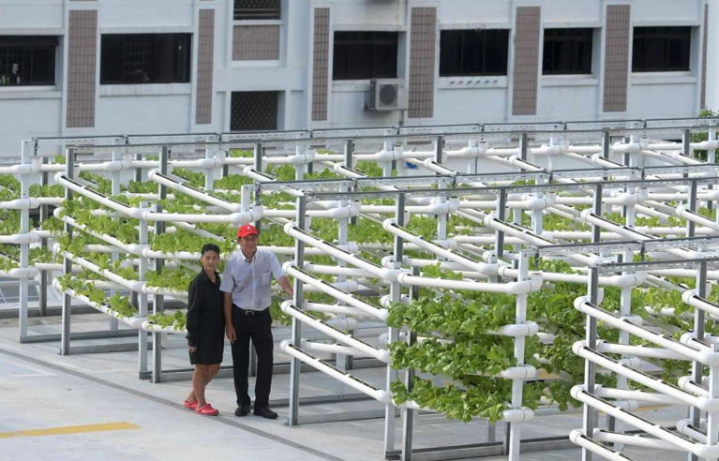
Sebestačnosť v zásobách jedla
Sebestačnosť v zásobách jedla sú realizované rôznymi spôsobmi:
  Pestovanie jedla v reštauráciách
  Vytvorenie záhradných pozemkov na nevyužitých strešných parkovacích priestoroch
  Farmy využívajúce aquaponické metódy
Aquaponika je akýkoľvek systém, ktorý kombinuje konvenčnú akvakultúru (chov vodných živočíchov) s hydroponiou (pestovanie rastlín vo vode) v symbiotickom prostredí
Na obrázku vidno aquaponickú farmu

Slide 19
Poľnohospodárske farmy
Produkujú 12% celkovej spotreby zeleniny v Singapure
Farmy skúmajú nové metódy pestovania plodín, o ktorých sa predtým myslelo že je nemožné pestovať v Singapurskej klíme ako napríklad listové zeleniny (špenát, kapusta, cherry paradajky, jahody…)
Využívajú technológie ako sú LED svetlá, vzduchotechnické kanály, automatizovaný zavlažovací systém
Farmy manipulujú všetky aspekty rastu v miestnosti od vlhkosti a teploty po živiny vo vode, čím sa skrátil čas rastu plodín na dva týždne

Slide 20
Sebestačnosť v zásobách pitnej vody
Potreba stáleho prísunu pitnej vody
Kľúčové stratégie na úplnú sebestačnosť s pitnou vodou sú
  Zhromažďovanie dažďovej vody
  Znovupoužitie vody (recyklácia)
  Odsoľovanie morskej vody
Zvyšok musia dovážať
Singapur je medzinárodne uznávaný ako vzorové mesto pre vodné hospodárstvo

Slide 21
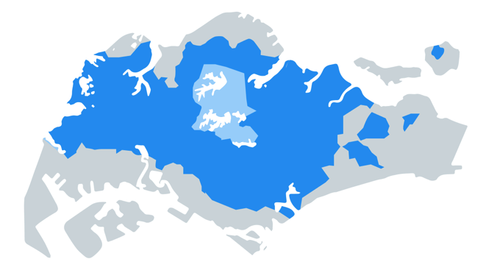
Zhromažďovanie dažďovej vody
Momentálne sa zachytáva dažďová voda z dvoch tretín rozlohy krajiny, no vláda plánuje rozlohu zväčšiť na 90%
Zozbieraná voda je chránená pred znečistením
Zbieraná voda sa prostredníctvom komplexnej siete odtokov, kanálov a riek odvádza do veľkých nádrží, kde sa ďalej čistí na pitnú vodu
Na obrázku vidíme územie, na ktorom
je zachytávaná dažďová voda

Slide 22
Znovupoužitie vody (recyklácia)
Recyklácia vody je najudržateľnejším a nákladovo najefektívnejším spôsobom, ako zvýšiť dodávku vody v Singapure
Vláda plánuje zaviesť tri politiky
  Regenerovať použitú vodu z priemyselných zdrojov na iné účely ako spotrebu
  Zvýšiť spätné získavanie vody z rekultivácie vody za pomoci firmy NEWater
  Znížiť straty z dodávok tým, že sa na chladiace procesy použije morská voda
NEWater je spoločnosť so sídlom v Singapure, ktorá vytvára vysoko kvalitnú regenerovanú vodu

Slide 23
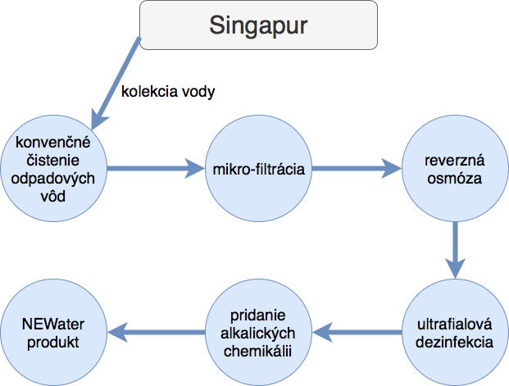
Model recyklácie vody spoločnosťou NEWater

Slide 24
Odsoľovanie morskej vody
Singapur má momentálne tri veľké odsoľovacie továrne
Najväčšia z odsoľovacích tovární je Tuaspring Desalination Plant s dennou kapacitou až 70 miliónov galónov vody
Továreň sa delí na tri základné časti
  Príjem - z morskej vody sa odstránia sedimenty ako morské riasy pomocou mechanických sít
  Predpríprava (ultrafiltrácia) - odstraňovanie nečistôt, mikroorganizmov a baktérii vo vode
  Reverzná osmóza - čerpanie vody cez polopriepustné membrány pri vysokom tlaku, ktoré prepustia len molekuly vody

Slide 25
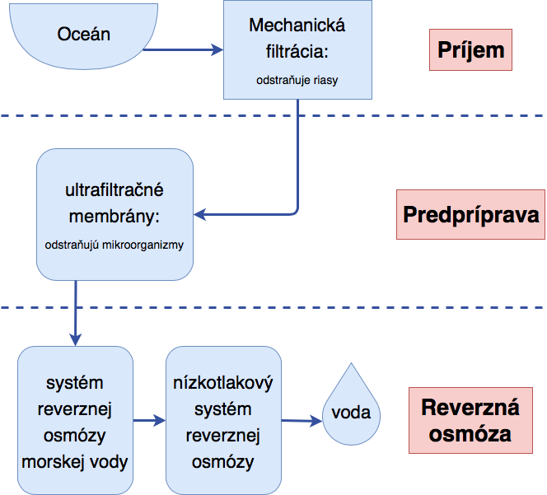
Model odsoľovania v
Tuaspring Desalination Plant
V Singapure

Slide 26
Modernizácia obyvateľstva

Slide 27
Modernizácia obyvateľstva
Singapur investuje veľké peniaze do toho, aby sa obyvatelia mesta cítili v bezpečí, informovaní a aby denne cítili vplyv toho, že žijú v inteligentnom meste
Singapur rozbehol niekoľko projektov, ktoré by mali práve modernizovať obyvateľstvo
  Mobilná aplikácia pre školy na odosielanie aktualizácií rodičom
  Rozpoznávanie tvárí v inteligentnom meste
  Detekcia utopenia v bazénoch
  Tlačidlá osobného varovania

Slide 28
Mobilná aplikácia pre školy na odosielanie aktualizácií rodičom
Jednou z výhod tejto aplikácie je to, že rodičia s deťmi v rôznych školách môžu používať tú istú platformu na administratívne procesy
Rodičia budú mať možnosť dostávať informácie o školských akciách a zároveň môžu udeľovať súhlas svojim deťom s účasťou na týchto školských akciách
Znižuje to pracovnú záťaž učiteľov, ktorí sa môžu viac venovať učeniu
Uľahčuje komunikáciu rodičov s učiteľmi

Slide 29
Rozpoznávanie tvárí v inteligentnom meste
Singapurská vládna agentúra GovTech plánuje vykonať analýzu davu pomocou analýzy tváre z projektu LaaP
V rámci projektu LaaP testujú rôzne druhy senzorov na stĺpoch s lampami, vrátane kamier
Pri technickej realizácii projektu sa kladie vysoký dôraz na ochranu osobných údajov a zachovanie súkromia
Krajina chce nasadiť túto technológiu na 110 000 stĺpoch
Účelom tohto systému je vykonávať davovú analýzu a podporovať následné vyšetrovanie v prípade incidentu s terorizmom alebo inými formami násilia

Slide 30
Detekcia utopenia v bazénoch a tlačidlá osobného varovania
Tlačítko osobného varovania sa začalo vyvíjať najmä ako pomoc pri topení v bazénoch
Táto technológia sa však začala používať ako nepretržitý dohľad nad fyzickým stavom človeka a v prípade potreby spustí varovný signál
Ďalším projektom je tlačidlo osobného varovania zamerané na starších ľudí, ktorí môžu v prípade potreby zavolať odbornú pomoc priamo ku sebe domov

Slide 31
Riadenie

Slide 32
Riadenie
Jeden zo základných cieľov je zabezpečiť ľahký prístup k informáciám a riešeniam súvisiacim s riadením pre širokú verejnosť
Digitálna platforma, na ktorú sa vedúci firiem môžu obrátiť, aby uspokojili svoje potreby súviciace s riadením
V Singapure predpokladajú, že stavebné prvky modelu inteligentnej správy verejných vecí zahŕňajú tieto kľúčové funkcie
  Zisťovanie rizík a ich analýza
  Mapa rizika riadenia
  Technologické predpoklady

Slide 33
Zisťovanie rizík a ich analýza
Najnovšie súčasné udalosti vo forme najnovších správ, názorov odborníkov a vedúcich predstaviteľov aplikovaného myslenia sú ľahko dostupné na internete
Takýto prístup k informáciám v reálnom čase je však potrebné zhromaždiť, spravovať, analyzovať a následne vedieť prezentovať
Nový prístup uvoľňuje potenciál organizácie tým, že prediktívne schopnosti sa prenechajú do rúk obchodným lídrom
Konečný produkt posilňuje postavenie ľudí v organizáciách pri sledovaní výsledkov a umožňuje neustále zlepšovanie sa v oblasti riadenia

Slide 34
Technologické predpoklady
Technológia slúži na
  Automatizáciu procesov auditu
  Zabezpečenie správy kvôli zlepšeniu kvality a znižovaní nákladov na služby
Uplatňovaním umelej inteligencie sa zlepšujú schopnosti a poznatky technologických platforiem

Slide 35
Moderné bývanie

Slide 36
Moderné bývanie
Zahŕňa rozsiahlu digitálnu infraštruktúru v bytoch
Obyvatelia budú môcť využívať inteligentné domáce aplikácie vyvinuté komerčnými spoločnosťami, ktoré môžu zvýšiť úspory energie a umožniť prístup k službám, ako je napríklad zdravotná starostlivosť
Vo vývoji sú senzory na sledovanie aktivity a pohybu v domácnosti, pričom ak sa vyskytne nejaká podozrivá činnosť, systém to hlási užívateľovi
V Singapure je rozbehnutých viac projektov ohľadom zlepšovania bývania v meste a domácnostiach. Jeden z hlavných má názov Momenty života.

Slide 37
Literatúra
Dynniq, Smart mobility: https://dynniq.com/innovation/smart-mobility/
IWA. Singapore's water strategy: https://iwa-network.org/city/singapore/
PUB Singapore's national water agency. Desalinated water:
https://www.pub.gov.sg/watersupply/fournationaltaps/desalinatedwater
Smart Nation and Digital Government Office. Codex: https://www.smartnation.sg/what-is-smart-nation/initiatives/Strategic-National-Projects/codex

Slide 38
Koniec

